Slide 1


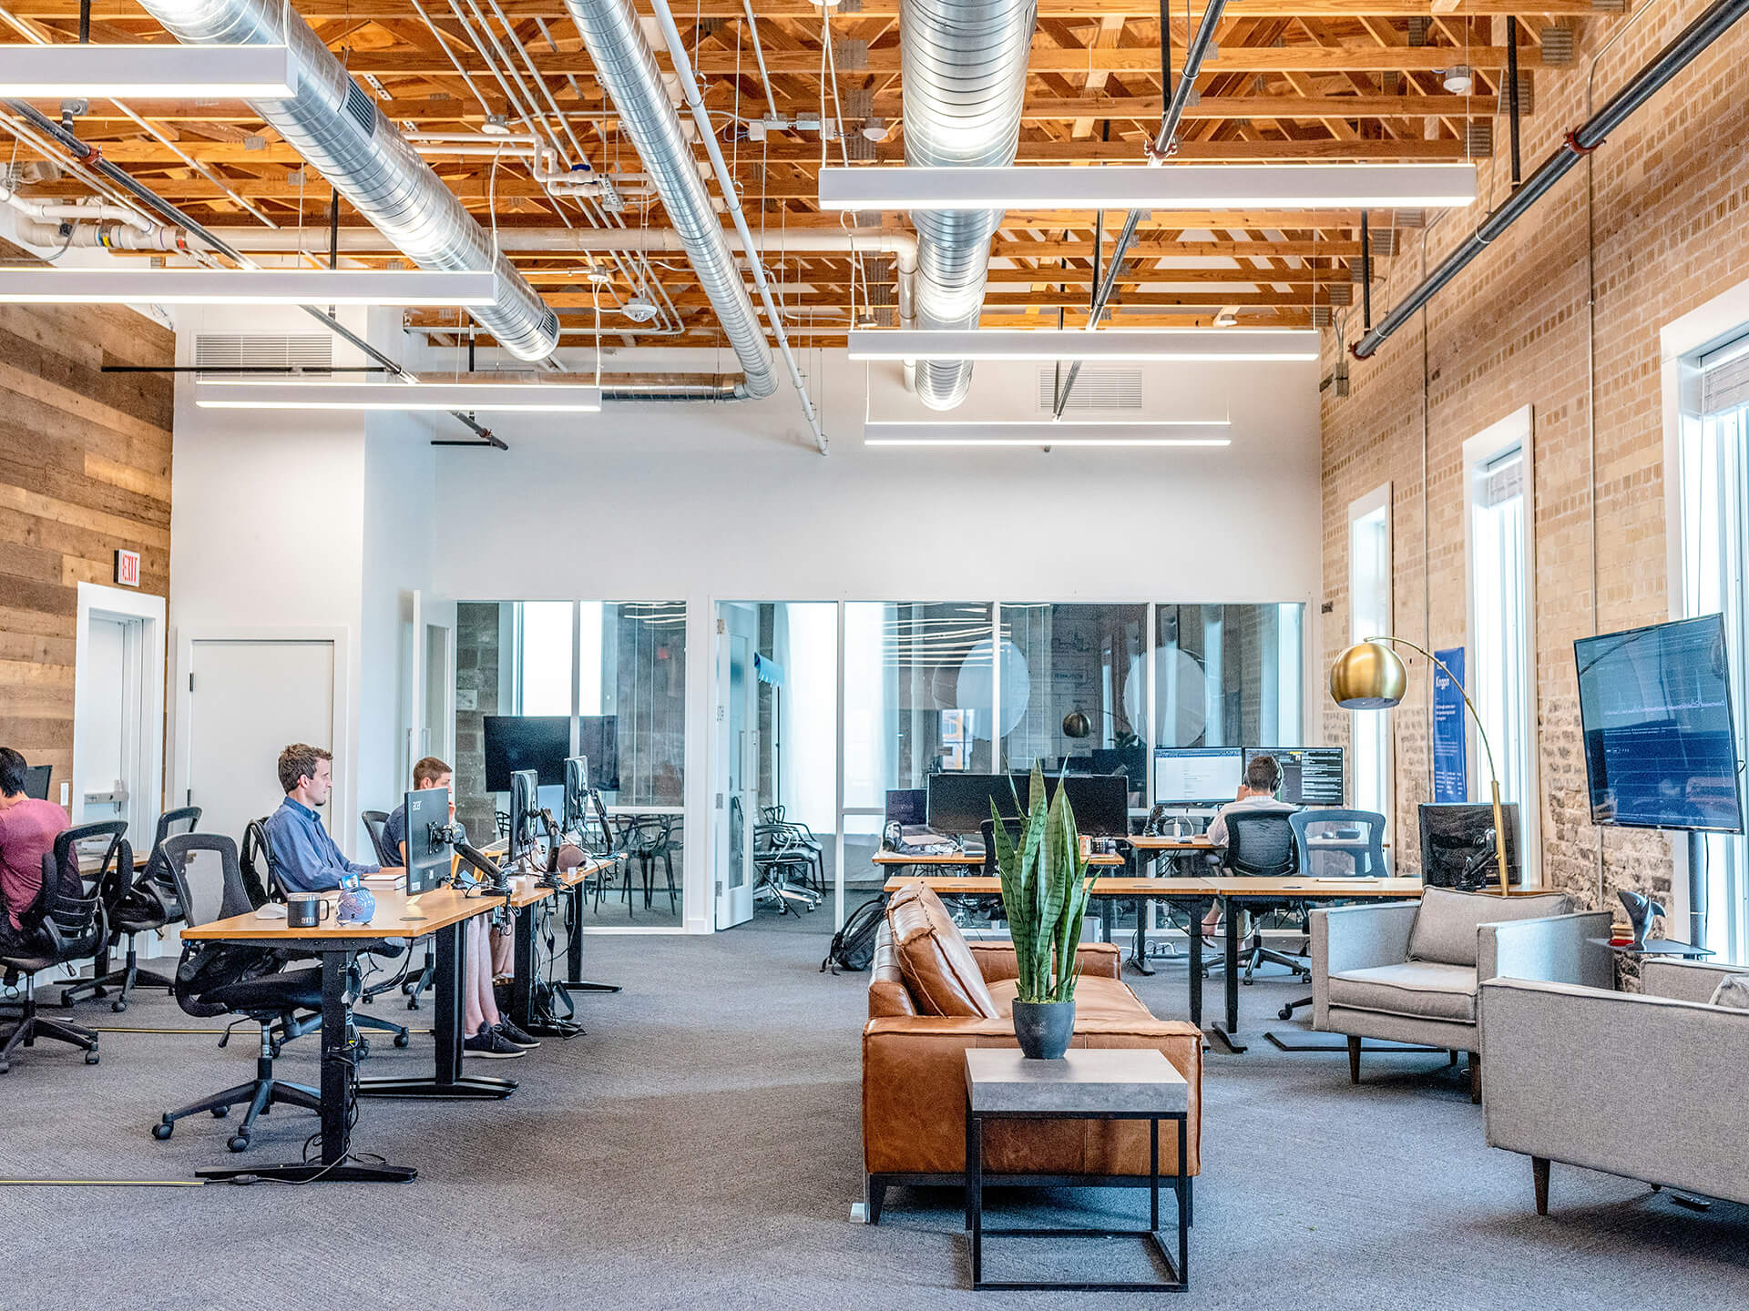
Sistema de Reserva de Espacios
Notes:
¡Bienvenidos a esta presentación sobre el Sistema de Reserva de Espacios! Este sistema ha sido diseñado para empresas que han migrado a oficinas más pequeñas y adoptado el trabajo híbrido después de la pandemia. Permite la gestión de espacios para reuniones y trabajos colaborativos.

Slide 2
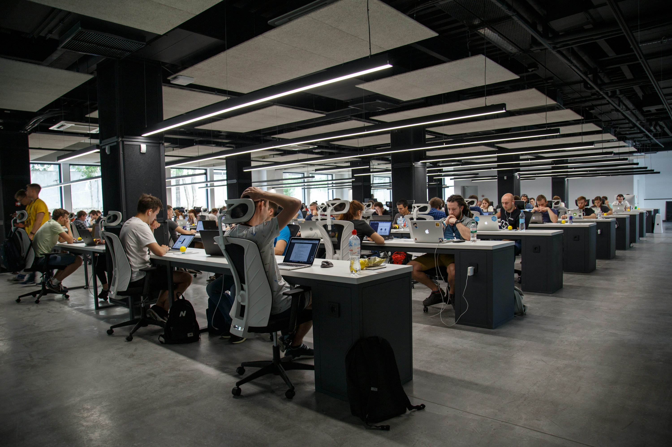
Gestión de espacios
Registro de espacios: Los administradores registran espacios disponibles, añadiendo detalles como nombre, ubicación y capacidad. El sistema guarda esta información para que los empleados puedan hacer reservas.
Actualización: Los administradores pueden modificar la información de los espacios para mantenerla actualizada.
Eliminación: Los administradores pueden eliminar espacios no disponibles. El sistema asegura que estos espacios ya no se puedan reservar.
Notes:
El módulo de Gestión de Espacios permite a los administradores registrar, actualizar y eliminar espacios disponibles para reservas. Además, los detalles como nombre, ubicación y capacidad se pueden proporcionar para facilitar el proceso de reserva de espacios.

Slide 3
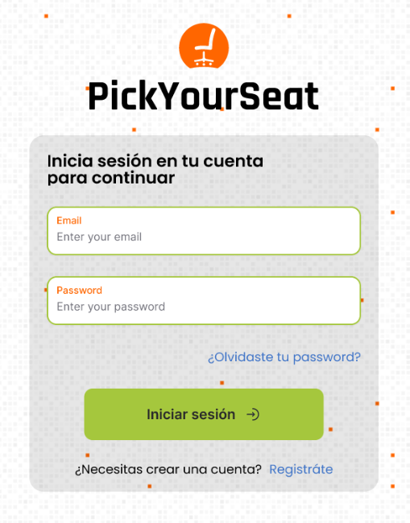
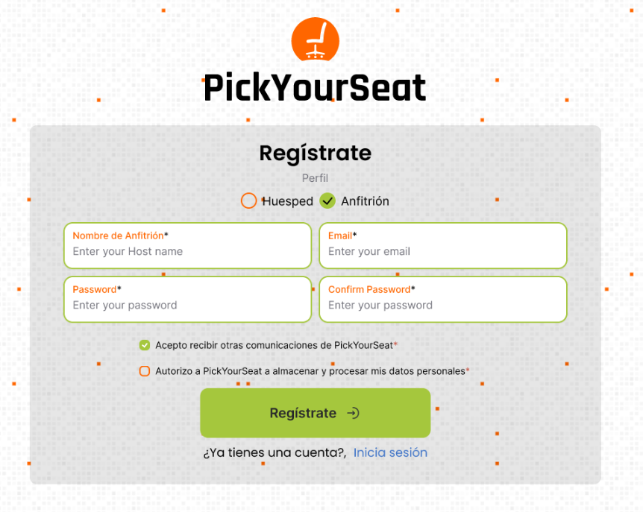
Gestión de usuarios
Registro simple y amigable
Inicio de sesión intuitivo
Notes:
La gestión de usuarios es esencial para el correcto funcionamiento del Sistema de Reserva de Espacios. Este módulo permite el registro, inicio de sesión y actualización de perfiles de los empleados. Además, los administradores pueden asignar roles y gestionar permisos para controlar el acceso a diferentes funcionalidades.

Slide 4
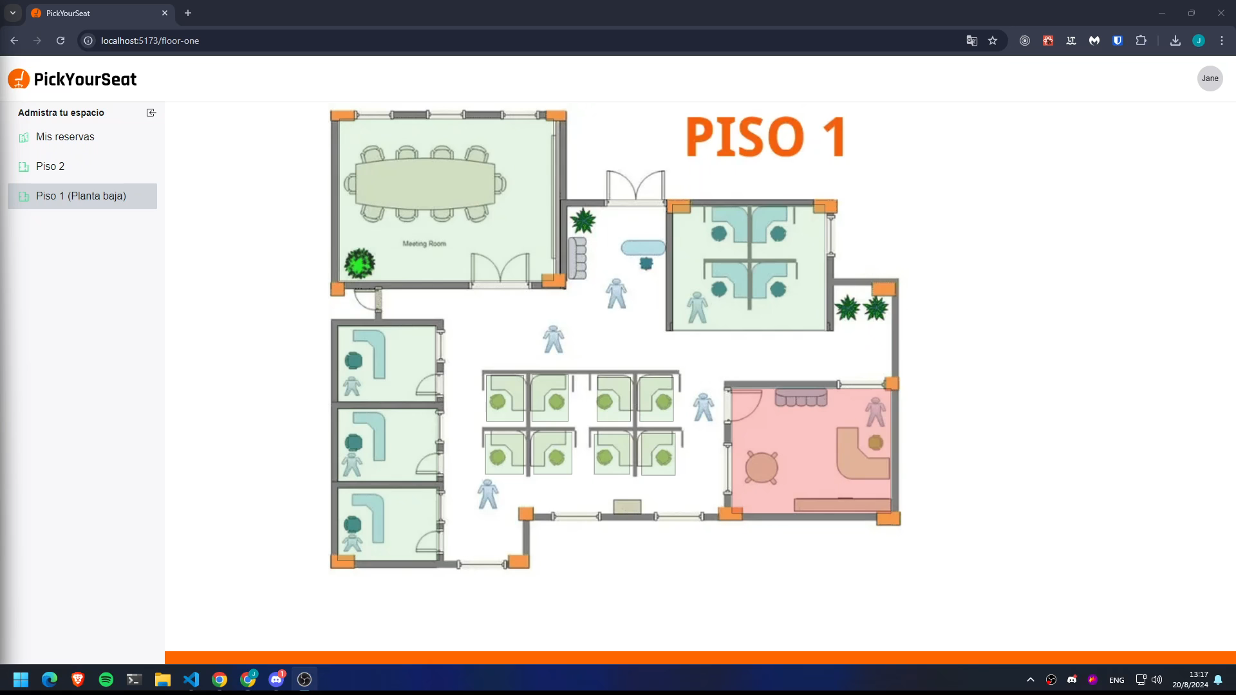
Gestión de reservas
Crear Reserva
Ver Reservas
Notes:
La Gestión de Reservas es el módulo principal del Sistema de Reserva de Espacios. Permite a los empleados reservar espacios en la oficina para reuniones o colaboraciones. Además, los empleados pueden gestionar sus reservas, cancelando o modificando según sea necesario, optimizando así el uso del tiempo en la oficina.

Slide 5



Reportes
¿Que se espera después de nuestro MVP?
Los administradores pueden generar reportes de uso y disponibilidad de espacios.
Los empleados pueden ver sus propios reportes de reservas.
Notes:
Además de la gestión de reservas, el Sistema de Reserva de Espacios también permite a los administradores generar informes de uso y disponibilidad de espacios. Los empleados también pueden ver sus propios informes de reservas para monitorear su uso de espacios y tiempo en la oficina.

Slide 6


Integraciones
¿Que se espera después de nuestro MVP?
El Sistema de Reserva de Espacios se puede integrar con sistemas de correo electrónico y calendario.
Los empleados pueden ver sus calendarios de reservas en línea.
Notes:
El Sistema de Reserva de Espacios se puede integrar con sistemas de correo electrónico y calendario para facilitar el proceso de reserva de espacios. Además, los empleados pueden ver sus calendarios de reservas en línea para tener una vista clara de sus reservas en un solo lugar.

Slide 7

Seguridad
El Sistema de Reserva de Espacios utiliza cifrado de extremo a extremo para proteger la información del usuario.
Los empleados deben autenticarse para acceder al sistema y realizar reservas.
Notes:
La seguridad es una prioridad en el Sistema de Reserva de Espacios. Utiliza cifrado de extremo a extremo para proteger la información del usuario. Además, los empleados deben autenticarse para acceder al sistema y realizar reservas.

Slide 8

Beneficios
Optimización del uso de espacios y del tiempo en la oficina.
Facilita la programación de reuniones y colaboraciones.
Mejora la transparencia sobre el uso de los espacios en la oficina.
Notes:
El Sistema de Reserva de Espacios ofrece varios beneficios para las empresas que adoptan el trabajo híbrido. Facilita la programación de reuniones y colaboraciones, optimiza el uso de espacios y el tiempo en la oficina, y mejora la transparencia sobre el uso de los espacios en la oficina.

Slide 9
¡Gracias!
Notes:
¡Gracias por su atención! Esperamos que esta presentación haya sido útil para comprender el Sistema de Reserva de Espacios para empresas que adoptan el trabajo híbrido después de la pandemia.

